Slide 1


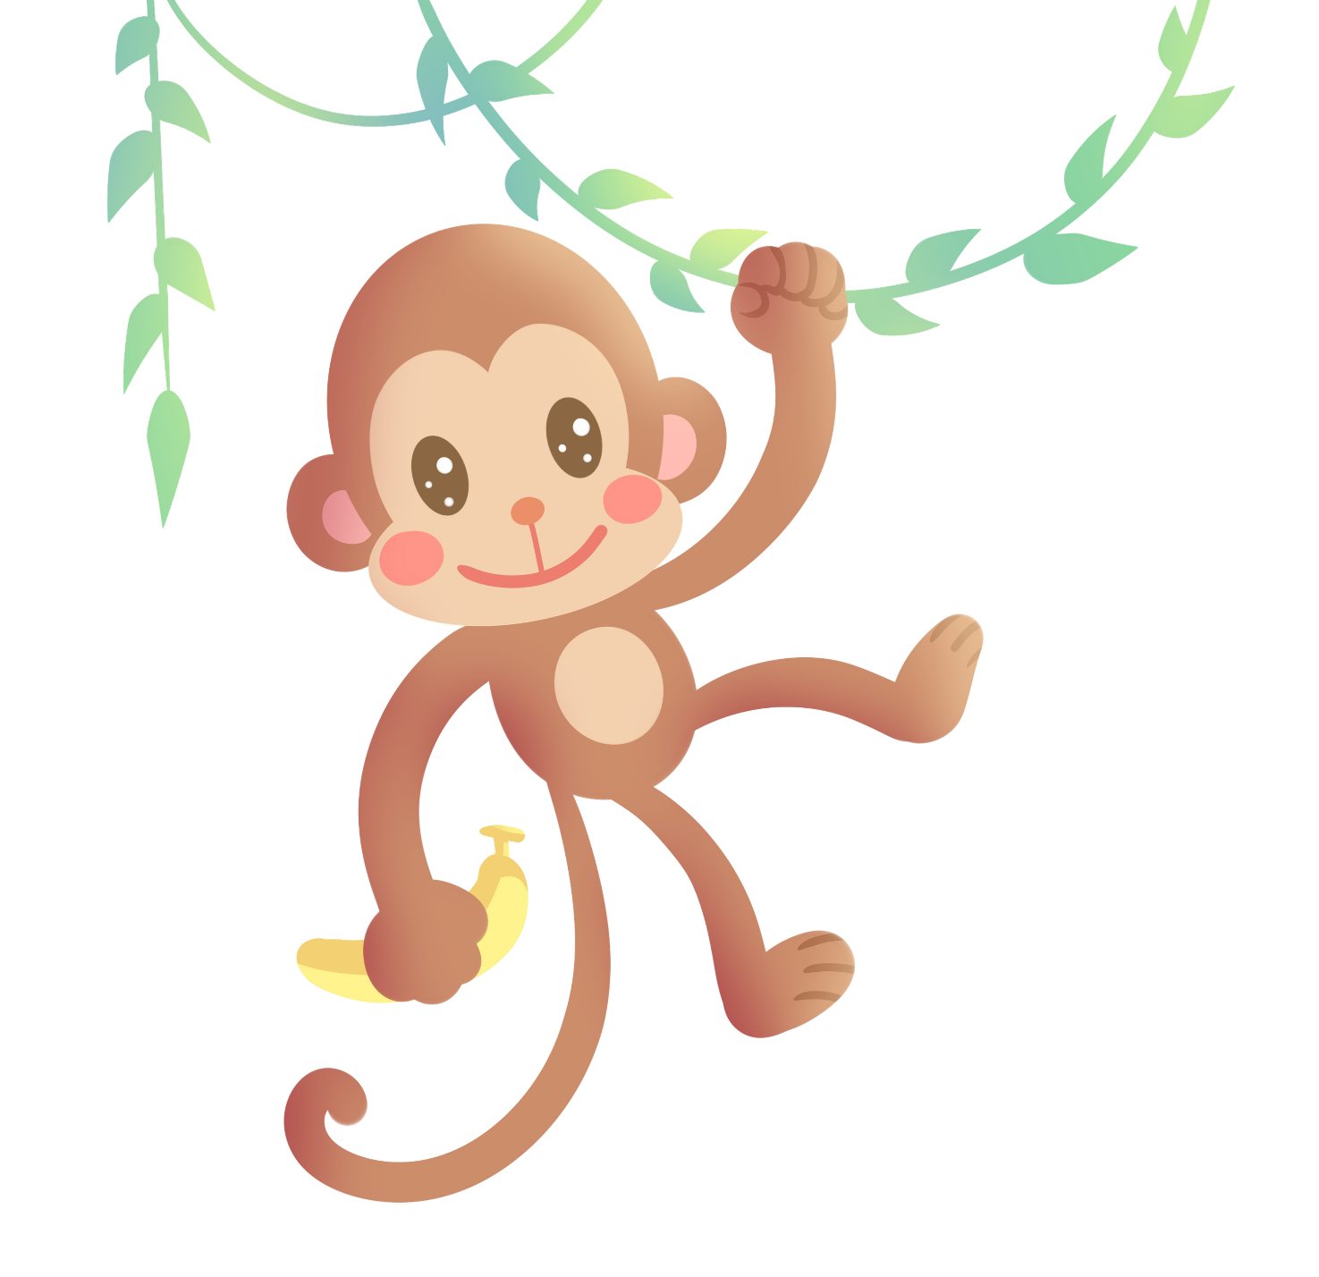



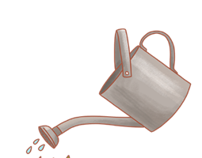

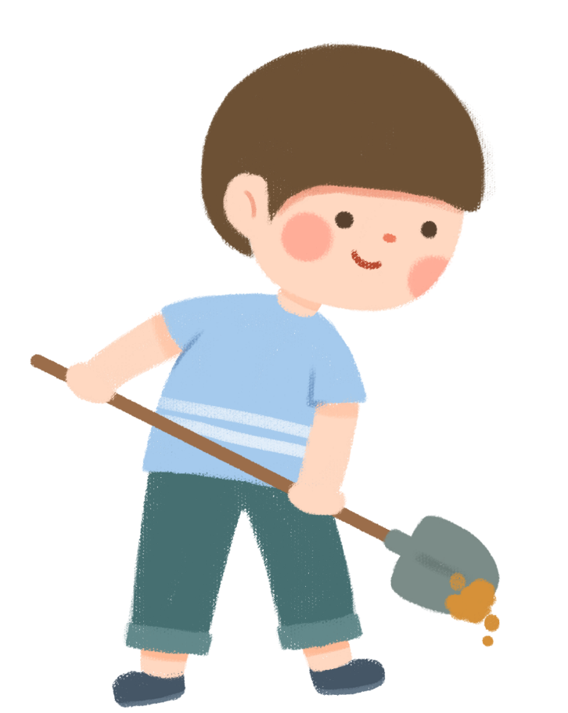

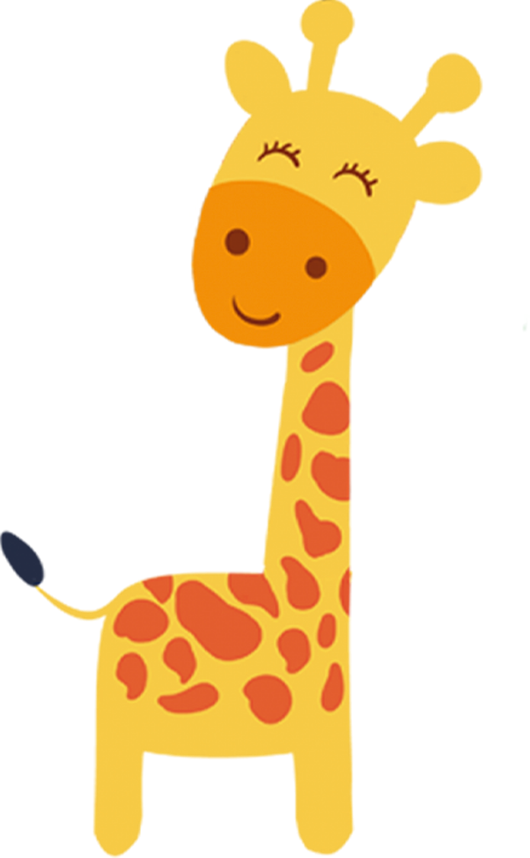
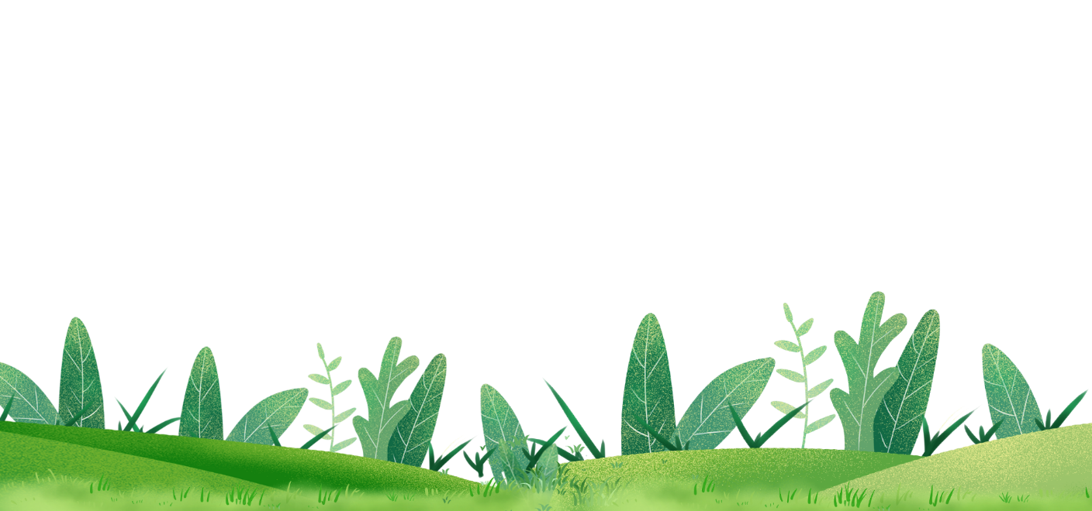
ÔN TẬP CHỦ ĐỀ
ĐỘNG VẬT VÀ THỰC VẬT
ÔN TẬP CHỦ ĐỀ
ĐỘNG VẬT VÀ THỰC VẬT
(Tiết 2)

Slide 2
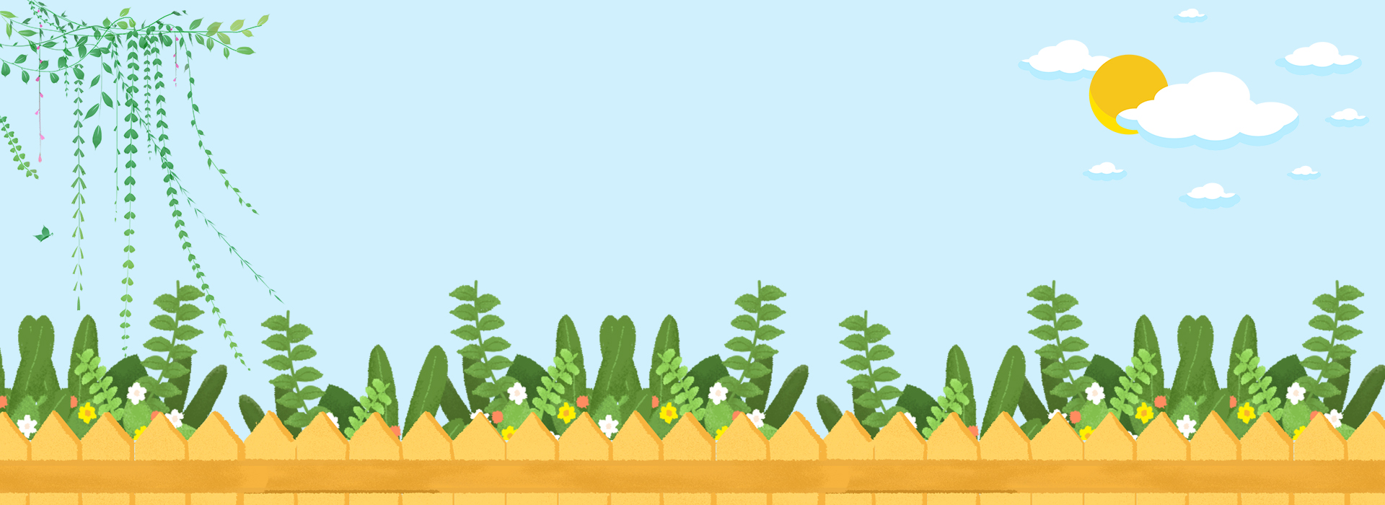
Chia sẻ theo nhóm bốn về: Những việc mà người dân địa phương đã làm khiến môi trường sống của thực vật và động vật bị thay đổi.

Slide 3




BT2 (SBT): Khoanh vào cụm từ chỉ việc nên làm để bảo vệ môi trường sống của thực vật và động vật
Nhặt rác
Lấp ao, hồ để xây nhà
Xử lý nước thải
Đổ nước thải ra môi trường
Chặt phá rừng
Trồng rừng

